Slide 1
第一章 半导体中的电子状态
晶体结构
金刚石结构（共价键、立方对称性），闪锌矿结构（共价键+离子键、立方对称性），纤锌矿结构（共价键+离子键、 六方对称性）
单电子近似
概念：晶体中的某一个电子是在周期性排列且固定不动的原子核势场以及其他大量电子的平均势场中运动，这个势场也是周期性变化的，而且它的周期与晶格周期相同。
能带论
简并的概念
能带
能带的形成过程
共有化运动的概念

Slide 2
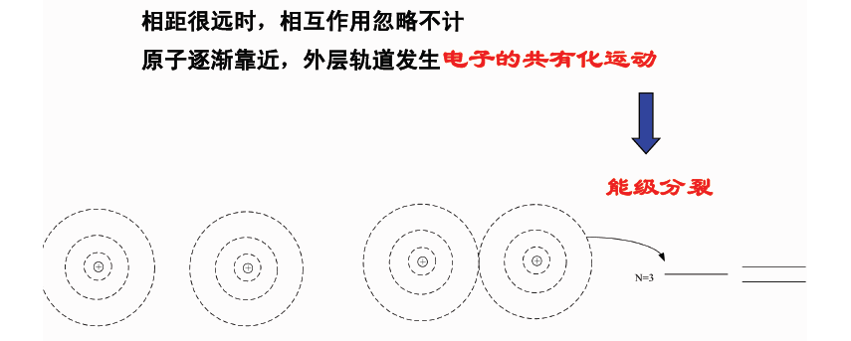
原子的能级分裂
两个原子的情况：

Slide 3
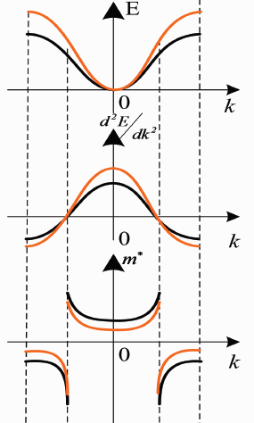
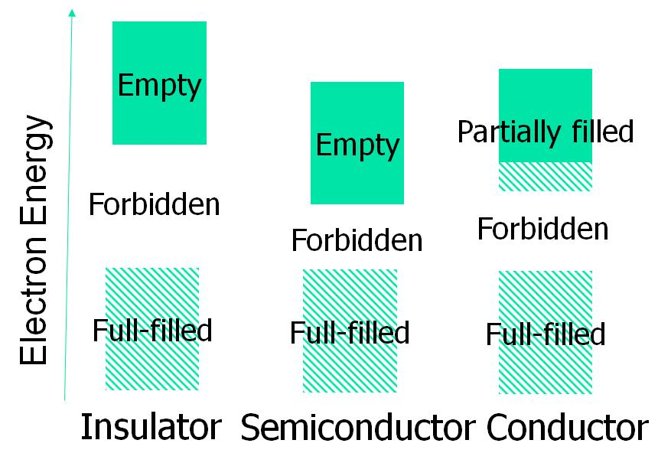
第一章 半导体中的电子状态
导电机构
导带、价带
半导体与金属导体最大的区别是导带的电子和价带的空穴同时参与导电
空穴的定义
CB
VB

Slide 4
第二章 半导体中杂质和缺陷能级
微量杂质和缺陷的存在为什么会对器件的性能产生巨大的影响。
杂质浓度
什么是施主杂质、施主杂质电离能、
受主杂质、受主杂质电离能
（掌握能带图表示出对应的杂质电离过程）
掌握施主和受主杂质电离前后的电子填充状态和带电情况

Slide 5
半导体的掺杂
施主：掺入在半导体中的杂质原子，能够向半导体中提供导电的电子，
并成为带正电的离子。如Si中的P 和As
P
N型半导体

Slide 6
半导体的掺杂
受主：掺入在半导体中的杂质原子，能够向半导体中提供导电的空穴，
并成为带负电的离子。如Si中的B
B
P型半导体

Slide 7
杂质的补偿作用
半导体中同时存在施主和受主杂质时，半导体是N型还是P型由杂质的浓度差决定
半导体中净杂质浓度称为有效杂质浓度（有效施主浓度；有效受主浓度）
杂质的高度补偿（ ）

Slide 8
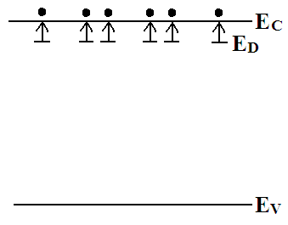
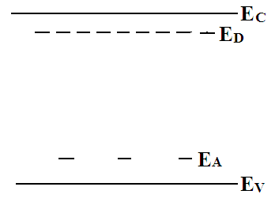
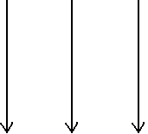
半导体中同时存在施主和受主杂质，且 。
N型半导体
N型半导体

Slide 9
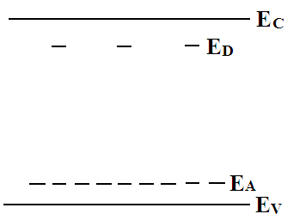
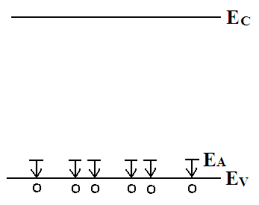
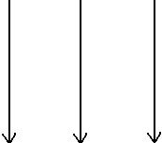
半导体中同时存在施主和受主杂质，且 。
P型半导体
P型半导体

Slide 10
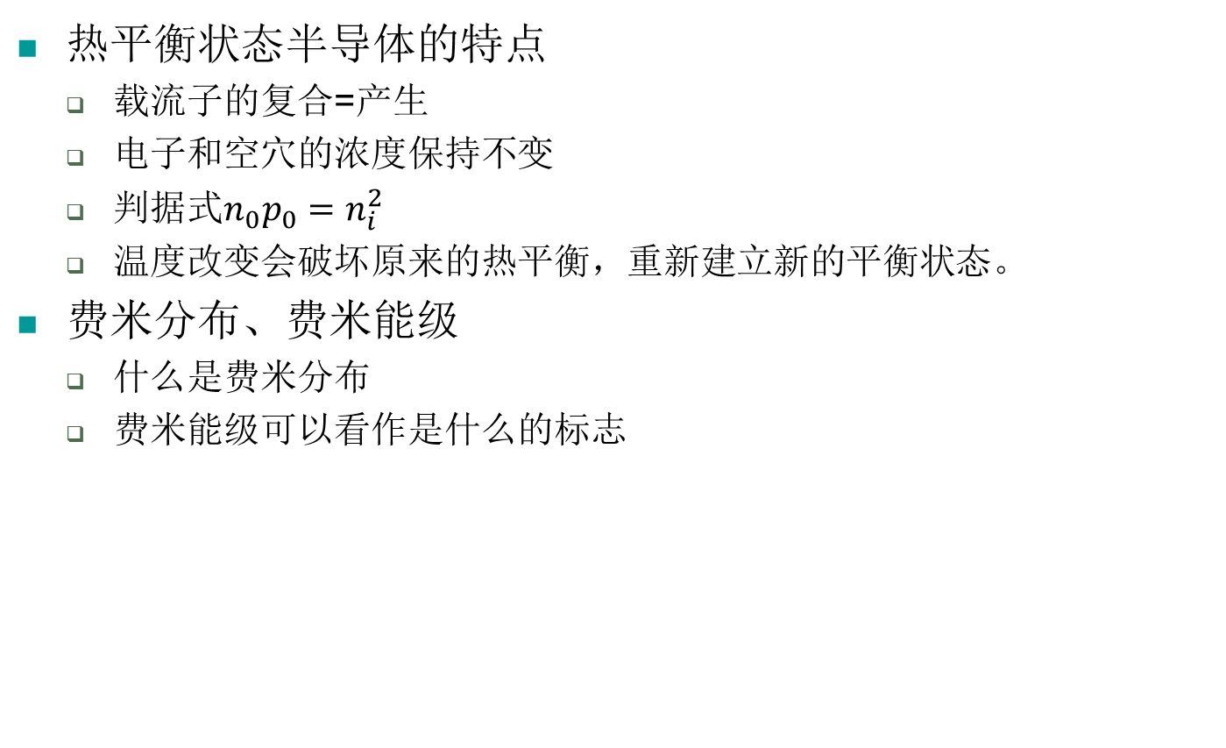
第三章 半导体中载流子的统计分布
热平衡状态半导体的特点
载流子的复合=产生
电子和空穴的浓度保持不变
判据式$n_{0}p_{0}=n_{i}^{2}$
温度改变会破坏原来的热平衡，重新建立新的平衡状态。
费米分布、费米能级
什么是费米分布
费米能级可以看作是什么的标志
玻尔兹曼分布---非简并半导体
费米分布---简并半导体
物理意义：是描写热平衡状态下，电子在允许的量子态上如何分布的一个统计分布规律。

Slide 11
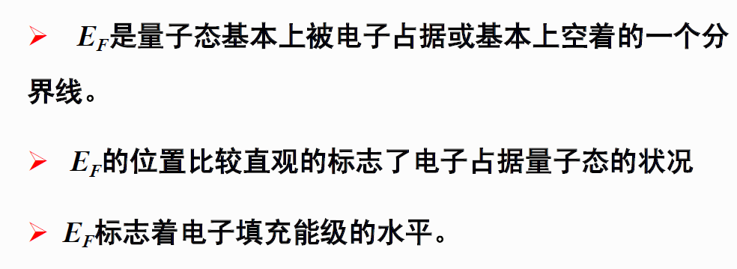
费米能级

Slide 12
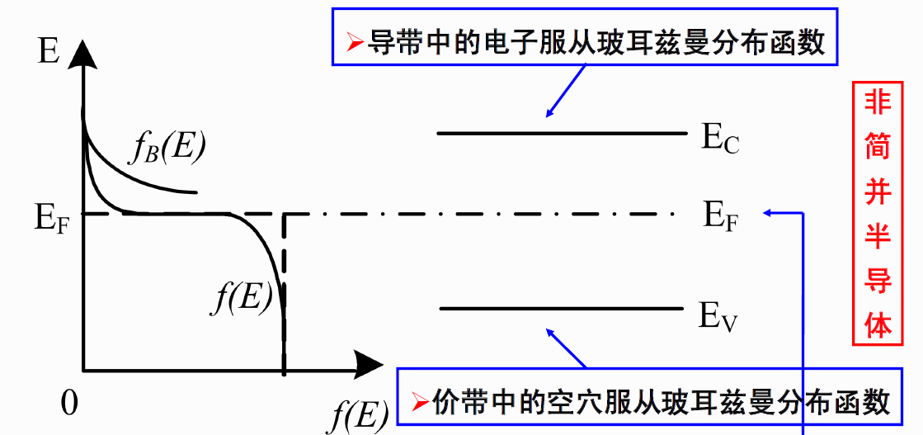
玻尔兹曼分布函数

Slide 13
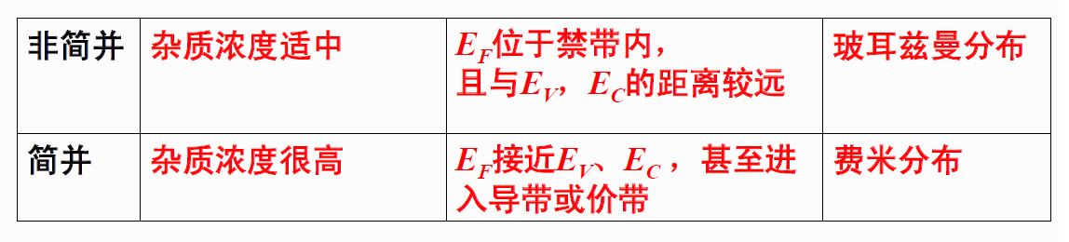
简并半导体
简并半导体与非简并半导体的区别：

Slide 14
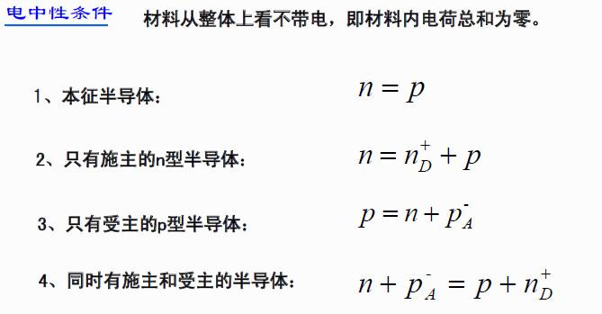
第三章、半导体中载流子的统计分布
本征半导体
杂质半导体

Slide 15
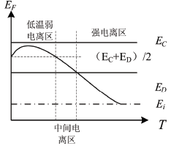
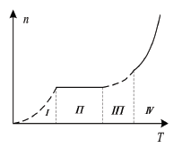
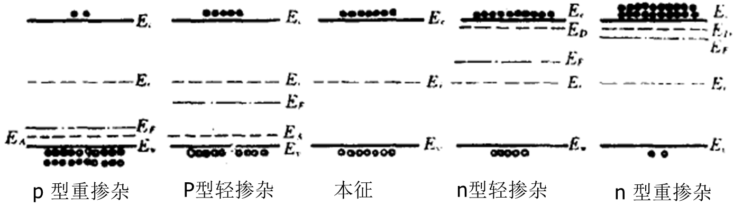
第三章、半导体中载流子的统计分布
费米能级和载流子浓度的影响因素（温度和杂质浓度）

Slide 16


第三章、半导体中载流子的统计分布
要求掌握的公式
＜
$$E_{F}=E_{V}−k_{0}Tln\frac{N_{A}}{N_{V}}$$

Slide 17



第四章
欧姆定律微分形式
迁移率的定义及物理意义---单位场强下载流子的平均漂移速度 ，反映了载流子漂移运动的难易程度。
电导率、迁移率和散射概率分别与平均自由时间的关系
为什么恒定电场下平均漂移速度是恒定的值
电场下载流子的运动实质是热运动和漂移运动的叠加
载流子散射
概念、本质
平均自由程、平均自由时间
散射机构及其附加势场

Slide 18
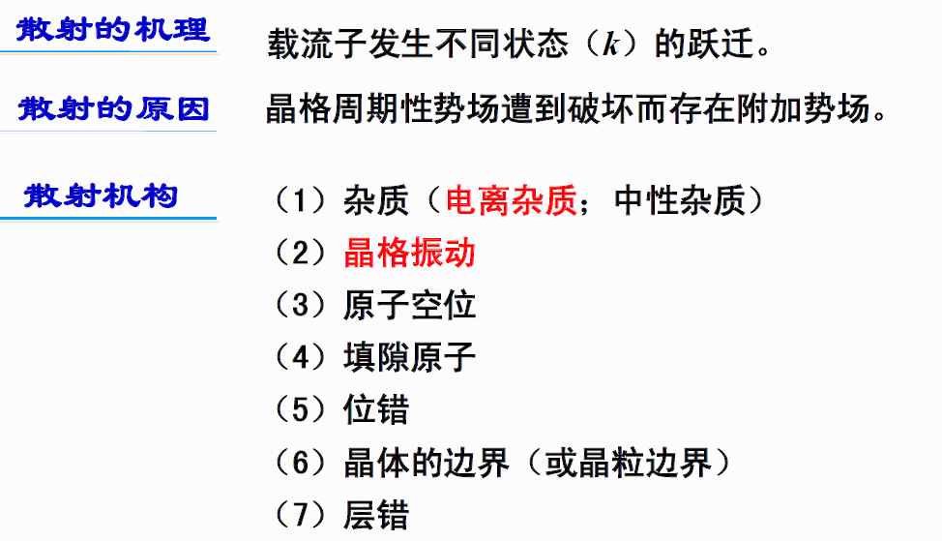
散射的介绍

Slide 19
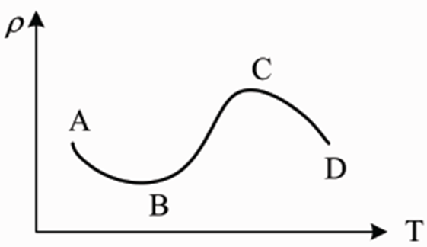
半导体中的载流子主要受到的两种散射为
电离杂质的散射 和晶格振动的散射
迁移率与温度和杂质浓度之间的关系
迁移率随温度升高在低掺杂浓度时降低，高掺杂浓度时先升高再降低；
高掺杂浓度下少数载流子迁移率和多数载流子迁移率之间的关系
电阻率随温度的变化关系
画出图并分段说明

Slide 20
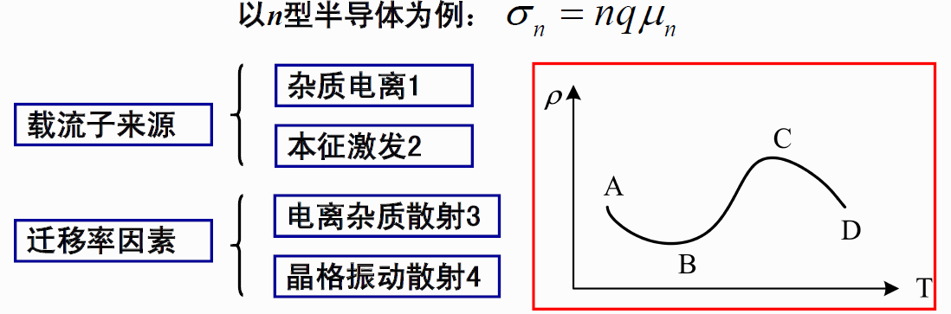
电导率与温度的关系
杂质半导体
AB段，载流子主要来源于杂质电离，且载流子浓度随温度的升高而增加；电离杂质散射其主要作用，迁移率随温度的升高而升高。因此电阻率随温度的升高而降低；
BC段，载流子主要来源于杂质电离，且杂质完全电离，载流子浓度随温度的升高而饱和；晶格振动散射其主要作用，迁移率随温度的升高而降低。因此电阻率随温度的升高而增大
CD段，载流子主要来源于本征激发，且载流子浓度随温度的升高而迅速增加；散射的作用可忽略不计。因此电阻率随温度的升高而降低；

Slide 21
第五章非平衡载流子
大注入、小注入的条件
非平衡载流子的寿命
准费米能级的位置
复合理论
按复合的机构分类
复合发生的位置分类
能量放出的方式分类
间接复合的四个过程的发射或俘获的系数分别与哪些因素有关
最有效的复合中心的位置

Slide 22
第五章 非平衡载流子
陷阱效应
定义
具有明显陷阱效应的条件
最利于陷阱作用的杂质能级的位置
陷阱与复合中心的不同
载流子的扩散运动
扩散流密度
扩散流密度与载流子的浓度梯度之间的关系
扩散长度、扩散长度与非平衡载流子的寿命之间的关系

Slide 23
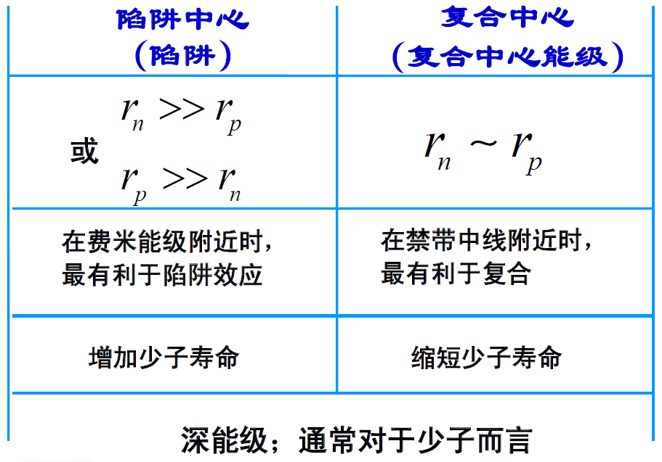

Slide 24
第五章 非平衡载流子

Slide 25
第六章 pn结
突变结和线性缓变结
空间电荷区
形成过程
空间电荷的组成
势垒区、耗尽层
宽度与杂质浓度、外加电压的关系
平衡pn结的特点
pn结的接触电势差
非平衡状态下的pn结
正偏压、反偏压下的势垒高度的变化、准费米能级的变化
理想pn结模型的假设条件
计算理想pn结电流电压方程式的步骤
影响pn结电流电压特性偏离理想方程的因素

Slide 26
理想pn结的电流-电压方程
1.单向导通性
2.电流受温度影响大
理想pn结模型的肖克莱方程式

Slide 27
第六章 pn结
pn结电容
势垒电容
扩散电容
微分电容
pn结击穿
雪崩击穿
隧道击穿
热电击穿
发生雪崩击穿、隧道击穿、热电击穿的条件

Slide 28
第七章 金属-半导体接触
金属的功函数、半导体的功函数、电子亲和能
阻挡层具有整流特性
肖特基二极管与pn结二极管的不同
反阻挡层具有欧姆特性
什么是欧姆接触
在实际中怎么实现金属和半导体的欧姆接触

Slide 29
第九章 半导体异质结构
异质结概念
超注入现象
异质结的注入特性

